Slide 1

应用密码学与网络安全
第十二讲 数字签名

Slide 2
本节课内容
数字签名
RSA数字签名
ElGamal数字签名
Schnorr数字签名
数字签名标准

Slide 3
手写签名的特性
签名的含义
  签名者慎重表达认可文件内容的意向的行为
主要形式
  手写签名、签章、手指纹印(其他生物技术)
特性
  不可伪造，特异性
  不可重用，日期和时间相关性
  不可改变，能发现涂改、转移意义或用途
  不可抵赖，能够质证
  可仲裁的，可做为法律证据

Slide 4
手写签名的数字化改造
数学支持－签名函数
  被签署的是文件(大文件)
  签名生成另外一个文件(小文件)
  签名过程一定有签署人的身份和某种秘密(别人不知的)参与
  简单易行
  计算/存储
身份和秘密
报文
报文（大）
签名函数
签名（小）
数字签名基本框架

Slide 5
用私钥加密当作签名
主要操作
  输入：报文明文、私钥
  输出：报文明文、报文密文(签名)
  验证：接收到的明文与签名是否匹配
是否满足签名要求的特性？
不可伪造、不可重用、不可改变、不可抵赖、可仲裁的
存在的问题讨论
  私钥(其实是公钥)的管理: 和身份绑定、更新等
  签名过程太慢: 启用散列函数

Slide 6
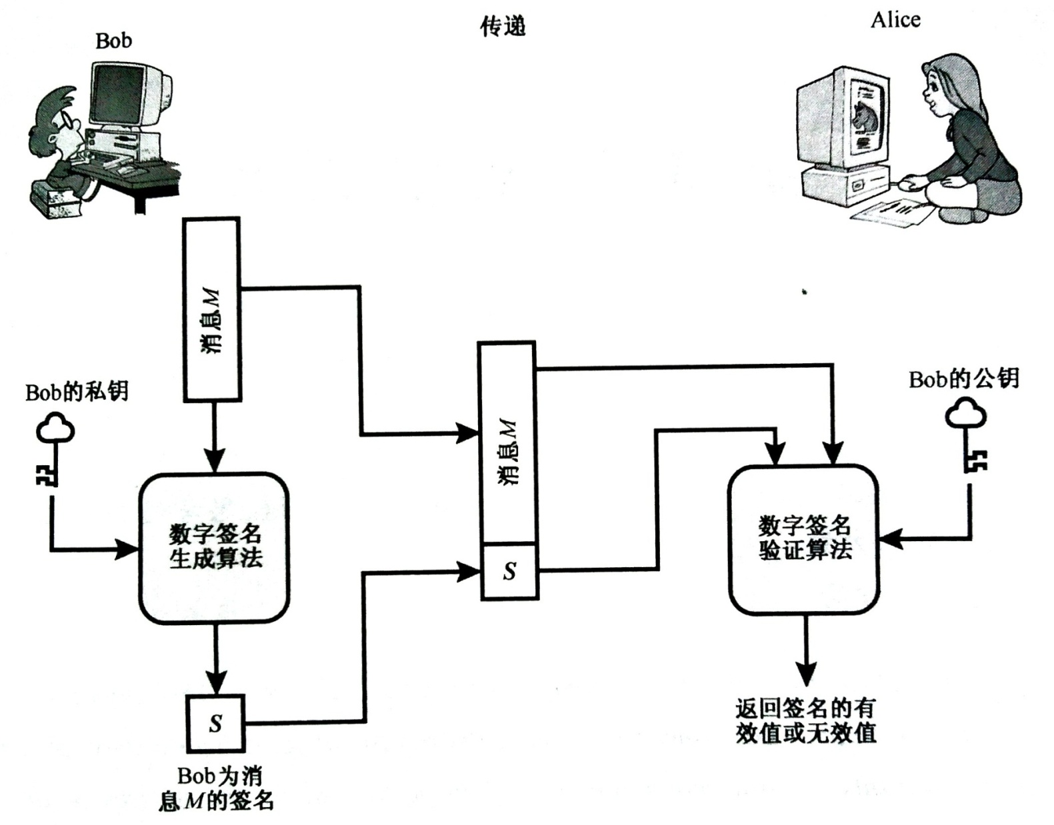
数字签名过程
数
字
签
名
的
一
般
模
型

Slide 7
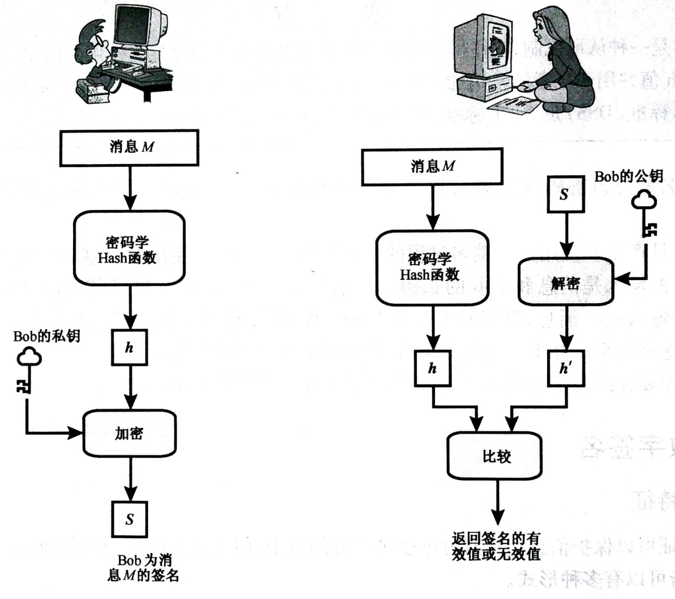
数字签名过程
数
字
签
名
过
程
机
制

Slide 8
数字签名
消息认证可以保护信息交换不受第三方的攻击，但不能处理通信双方自身发生的攻击
数字签名提供了这种能力:
  验证签名者、签名的日期和时间
  认证消息内容
  可由第三方仲裁，以解决争执
因此，数字签名具有认证功能

Slide 9
数字签名应满足的条件
签名值必须依赖于所签的消息
必须使用对于发送者唯一的信息
  以防止伪造和否认
产生签名比较容易
识别和验证签名比较容易
伪造数字签名在计算上是不可行的。包括
  已知数字签名，伪造新的消息
  已知消息，伪造数字签名
保存数字签名的拷贝是可行的

Slide 10
数字签名
直接数字签名
  只涉及收发双方，假定接收方已知发送方的公钥
  发送方用自己的私钥对整个消息内容或消息内容的hash值进行加密，完成数字签名
  可以用接收者的公钥来加密以提供保密性
  先签名后加密，很重要
  缺点：安全性依赖于发送方私钥的安全性
仲裁数字签名
  验证任何签名的消息
  给消息加上日期并发送给接收者
  需要对仲裁者有合适的信任级别
  即可在私钥体制中实现，又可在公钥体制中实现
  仲裁者可以或者不可以阅读消息

Slide 11
RSA签名体系
RSA签名体系的消息空间和密文空间都是Z_{n}={0,1,2,…,n−1}，这里n=p×q。此签名体系是一种确定的数字签名体系。
RSA签名体系的密钥产生
每个实体A进行以下操作：
（1） 随机选择两个大素数p和q；
（2）计算n=p×q和 Φ(n)=(p−1)(q−1)；
（3）随即选择e，满足1＜e＜Φ(n)，gcd(e, Φ(n))=1；
（4）用欧几里得算法计算d，满足1＜d＜Φ(n)，ed=1modΦ(n)。
设A的公钥为(n，e)，私钥为(n，d)。

Slide 12
RSA签名体系
签名算法
（1）计算s=m^{d} mod n；
（2）发送(m，s)。
验证算法
（1）计算m′=s^{e} mod n；
（2）验证m′是否等于m，若不等于，则拒绝；
安全性分析
  如果攻击者能够进行模n的大整数分解，则它可计算Φ(n)，从而利用欧几里得算法得到签名者的私钥。所以签名者必须小心地选择p和q。

Slide 13
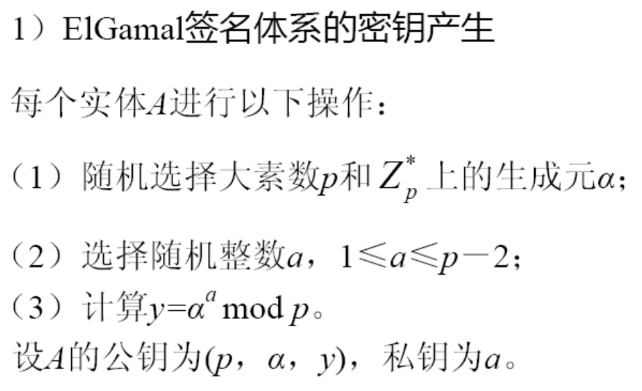
ElGamal签名方案
ElGamal签名是一种随机附属签名机制，它可以对任意长度的二进制消息格式进行签名。数字签名算法(DSA)是它的一种变种。

Slide 14
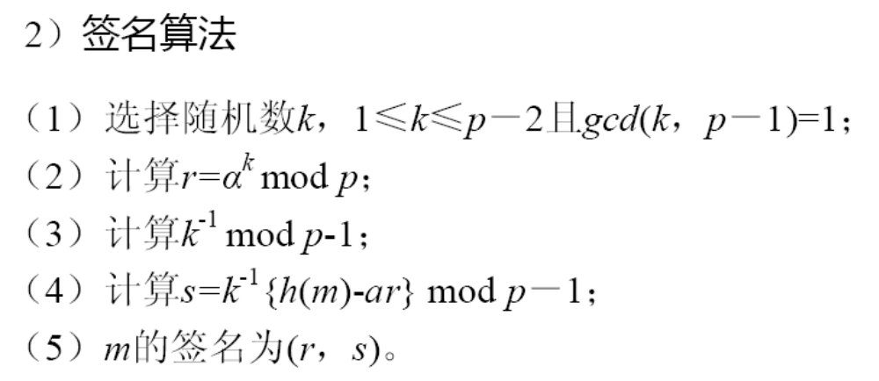
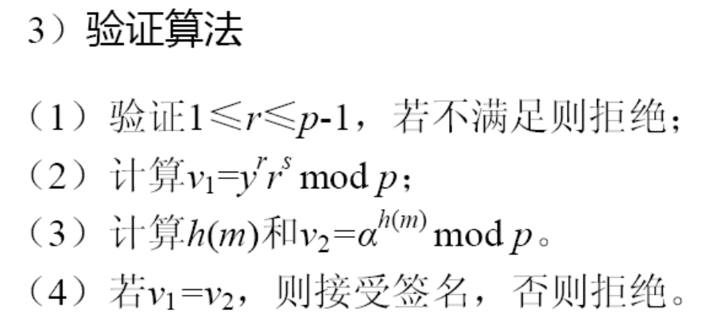
ElGamal签名方案
ElGamal签名是一种随机附属签名机制，它可以对任意长度的二进制消息格式进行签名。数字签名算法(DSA)是它的一种变种。
下面证明v₁=v₂。
由s=k⁻¹{h(m)-ar} mod (p-1)可得
ks = {h(m)-ar} mod (p-1)
即h(m)=ar+ks mod (p-1).
由于y = αª mod p,所以
α^{h(m)} = α^{ar+ks} = (αª)^{r}r^{s} mod p
因此有v₁=v₂.

Slide 15
Schnorr数字签名
ElGamal签名方案的另一个变种是Schnorr签名。
和DSA一样，Schnorr签名也使用了上阶为q的循环子群。
二者的密钥产生过程也极其相似，但Schnorr签名对p和q的大小没有限制。
具体请参阅教材P287-288.

Slide 16
数字签名标准
Digital Signature Standard (DSS)
美国政府的签名方案，由NIST 和NSA，在20世纪90年代设计
1991年，作为FIPS-186发布，1993, 1996 , 2000进行了修改
采用SHA hash算法
FIPS 186-2 (2000) 包括可选的 RSA 和椭圆曲线签名算法
产生320 bit的签名值，可以提供512-1024 bit 的安全性
比RSA小且快
仅是一个数字签名方案（不能用于加密）
数字签名算法DSA：安全性依赖于计算离散对数的困难性
是ElGamal 和Schnorr 方案的变体

Slide 17
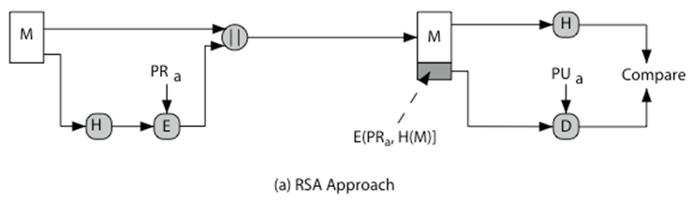
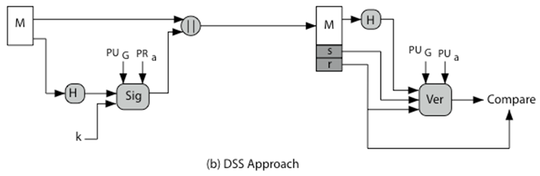
数字签名标准

Slide 18
DSA密钥生成
全局公钥 (p, q, g):
  选择一个大的素数 p, 2^{L-1}<p<2^{L}
    其中 L= 512 to 1024 bits 且L 是64的倍数
  选择q, 位长为160 bit,且q 是(p-1)的素因子
  选择 g = h^{(p-1)/q} mod p
    其中 1<h<p-1, h^{(p-1)/q} (mod p) > 1
用户选择私钥并计算对应的公钥:
  随机选择私钥 0<x<q
  计算公钥 y = g^{x} (mod p)

Slide 19
DSA签名生成和验证
DSA签名的生成
DSA签名的验证
为了对消息M进行签名，发送者:
  产生一个随机签名密钥k, k<q
  注意 k 必须是一个随机数，用后就扔掉，不再使用。
计算签名对:
  r = ( g^{k} ( mod p ) ) (mod q)
  s = [k⁻¹ (H(M) + xr) ] (mod q)
和消息M一同发送签名值( r, s )
已经收到消息M 和签名值 (r,s)
为了验证签名, 接收者计算:
  w = s⁻¹(mod q)
  u₁= (w H(M))(mod q)
  u₂= (rw)(mod q)
  v = (g^{u1}y^{u2}(mod p)) (mod q)
如果 v = r 则签名正确

Slide 20
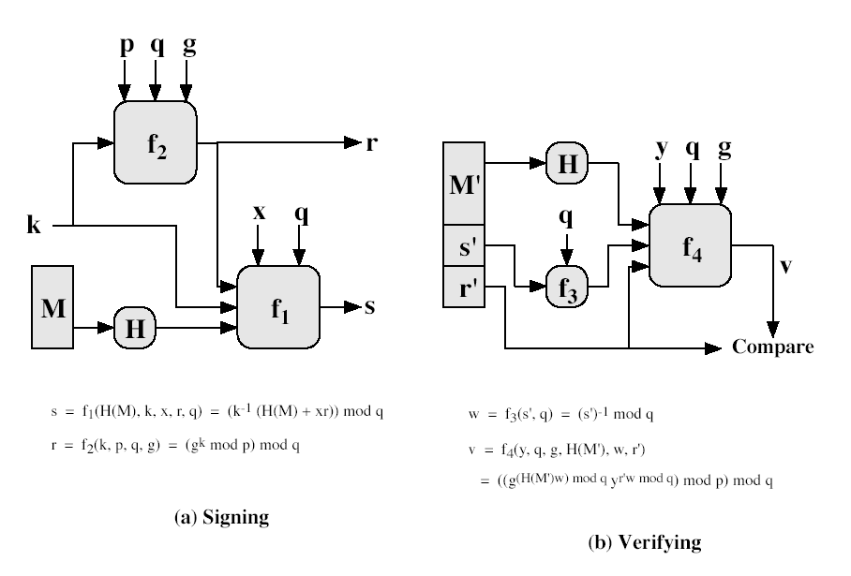
DSA签名生成和验证

Slide 21
小结
数字签名基本概念
直接数字签名
ElGamal数字签名
数字签名算法DSA

Slide 22
作业
  思考题
13.2 13.4 13.5
  习题
  13.7

